Slide 1
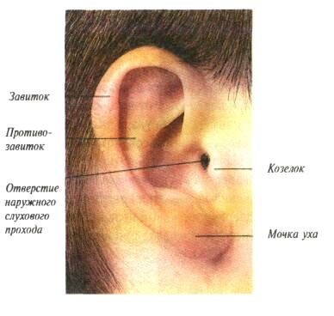
Ухо – орган слуха

Slide 2
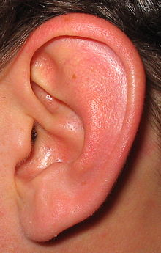
Ухо — сложный вестибулярно-слуховой орган, который выполняет две функции: воспринимает звуковые импульсы и отвечает за положение тела в пространстве и способность удерживать равновесие. Это парный орган, который размещается в височных костях черепа, ограничиваясь снаружи ушными раковинами.

Slide 3
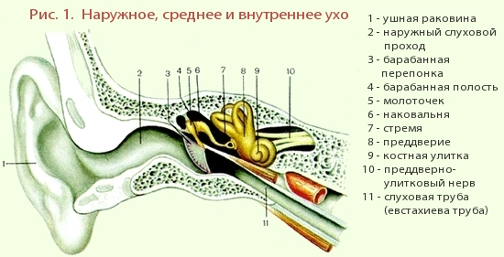

Slide 4
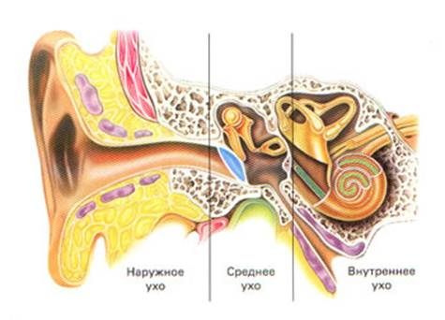
Наружное ухо
Ушная раковина человека
Наружное ухо состоит из ушной раковины и наружного слухового прохода. Ушная раковина — сложной формы упругий хрящ, покрытый кожей, его нижняя часть, называемая мочкой,- кожная складка, которая состоит из кожи и жировой ткани. Ушная раковина очень чувствительна к любым повреждениям, поэтому у борцов эта часть тела очень часто деформирована.
Ушная раковина у живых организмов работает как приемник звуковых волн, которые затем передаются во внутреннюю часть слухового аппарата. Значение ушной раковины у человека намного меньше, чем у животных, поэтому у человека она практически неподвижна. Но вот многие звери, поводя ушами, способны гораздо точнее, чем человек, определить нахождение источника звука.

Slide 5
Среднее ухо
Основной частью среднего уха является барабанная полость — небольшое пространство, находящееся в височной кости. Здесь находятся три слуховые косточки: молоточек, наковальня и стремечко — они передают звуковые колебания из наружного уха во внутреннее, одновременно усиливая их.
Слуховые косточки — как самые маленькие фрагменты скелета человека, представляют цепочку, передающую колебания. Рукоятка молоточка тесно срослась с барабанной перепонкой, головка молоточка соединена с наковальней, а та, в свою очередь, своим длинным отростком — со стремечком. Основание стремечка закрывает окно преддверия, соединяясь таким образом с внутренним ухом.
Полость среднего уха связана с носоглоткой посредством евстахиевой трубы, через которую выравнивается среднее давление воздуха внутри и снаружи от барабанной перепонки. При изменении внешнего давления иногда «закладывает» уши, что обычно решается тем, что рефлекторно вызывается зевота. Опыт показывает, что ещё более эффективно заложенность ушей решается глотательными движениями или если в этот момент дуть в зажатый нос.

Slide 6
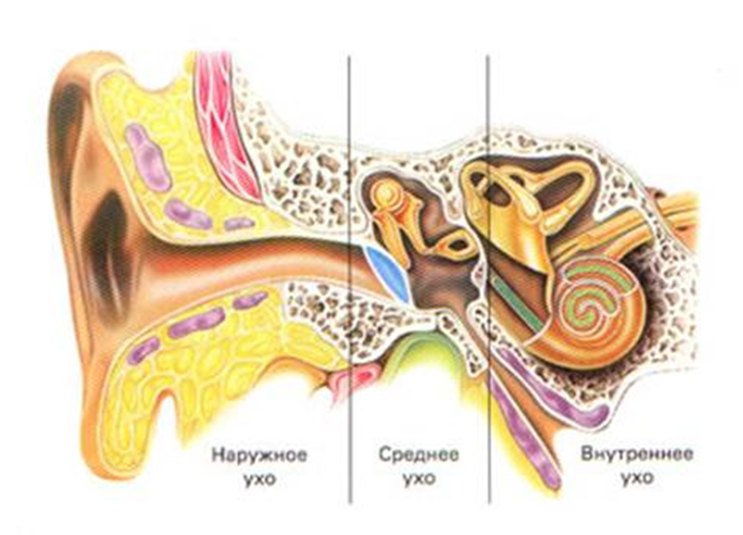
Внутреннее ухо
Из трех отделов органа слуха и равновесия наиболее сложным является внутреннее ухо, которое из-за своей замысловатой формы называется лабиринтом. Костный лабиринт состоит из преддверия, улитки и полукружных каналов.

Slide 9
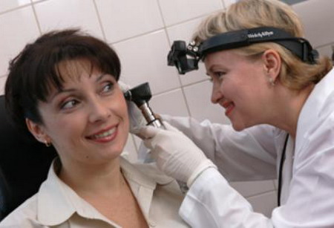
Болезни уха включают заболевания, поражающие все отделы органа слуха

Slide 10
Гигиена органов слуха
Гигиена органов слуха — профилактические меры для предохранения органов слуха от вредных воздействий и проникновения инфекций. Гигиена начинается с ежедневного мытья ушей.
1 Ушная сера
2 Производственный шум
3 Попадание воды в уши

Slide 11
Ушная сера
В наружном слуховом проходе, ведущем от ушной раковины к барабанной перепонке, постоянно выделяется ушная сера. Она содержит смягчающие и противомикробные вещества. Накопление ушной серы может привести к закупорке наружного слухового прохода и ухудшению слуха. Поэтому нужно постоянно следить за чистотой ушей. Если скопилось много серы, следует обратиться к врачу, чтобы он удалил серные пробки. При инфекционных заболеваниях (грипп, ангина, корь) микробы из носоглотки могут проникнуть через слуховую трубу в полость среднего уха и вызвать воспаление.

Slide 12
Ушная сера служит для очистки и смазки слуховых каналов, а также представляет собой защиту от бактерий, грибков и насекомых.
Избыток ушной серы может прижать барабанную перепонку и привести к частичной потере слуха, а также шуму в ушах, головокружению, рвоте и судорогам.
Самое популярное у населения удаление излишков серы — использование ватных палочек, но эффект будет совершенно противоположным. Это связано с нарушением естественного механизма самоочищения при воздействии ватной палочкой. Палочка в любом случае будет способствовать смещению серы к барабанной перепонке. Следовательно, применение ватных палочек в профилактических целях лишь увеличивает риск образования пробки, как за счет раздражения кожи слухового прохода, так и за счет «утрамбовывания» уже образовавшейся серы.

Slide 13
Производственный шум
Большой вред здоровью наносят сильные шумы, постоянно действующие на организм. Они могут не только приводить к ослаблению слуха или его полной потере, но и снижать работоспособность, повышать утомляемость, вызывать бессонницу, а также быть причиной возникновения ряда заболеваний (язва, гастрит, гипертония и др.). Для борьбы с производственными шумами используются различные средства защиты — звукопоглощающие материалы (беруши), звуконепроницаемые наушники и др.

Slide 14
Попадание воды в уши
Попадание воды в уши приводит к ощущению заложенности, ухудшению слуха, а при длительном воздействии - к сильной боли. Чтобы избавиться от недавно попавшей воды, необходимо лечь на спину, а затем медленно (примерно за 5 секунд) повернуть голову на больное ухо. После этого вода выльется из уха. В случае, если вода попала давно и ухо начало болеть, необходимо закапать несколько капель борной кислоты или изопропилового спирта, что поспособствует испарению оставшейся в ухе воды.

Slide 15
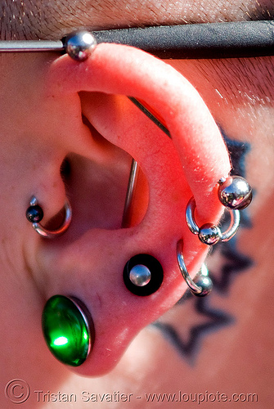
С точки зрения восточной медицины, ухо – не просто орган слуха, а мощная система, связанная с работой внутренних органов. Но с другой стороны, не зря традиционным местом ношения сережек является именно мочка уха — в ней меньше, чем в других зонах уха, важных активных точек, отсутствует хрящ, быстрее происходит заживление. Разработана даже картография уха с указанием частей тела и внутренних органов, проецирующихся на особые точки. На человеческом ухе находится как минимум 356 классических точек, проецирующих все органы и системы человека. Так, например, на мочке уха отражены 11 точек соответствия, среди которых есть точки глаза, нёба, верхней и нижней челюсти, языка, щеки, внутреннего уха и миндалин, также мочка уха связана с деятельностью мозга.
Если правильно выбрать металл и правильно проколоть уши, то сережки будут приносить организму пользу. Можно даже таким способом откорректировать зрение. Если же вставить в уши "чужой" металл или, еще хуже, сплавы, то может начаться разбалансировка сосудистой, нервной и других систем, человек будет испытывать непонятное раздражение, недомогание, ухудшится сон.

Slide 16
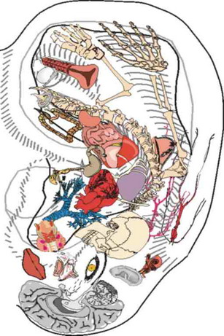
картография уха с указанием частей тела и внутренних органов

